Slide 2
Круглый стол Некоторые результаты совместной работы государственных структур и гражданского общества по вопросам розыска и идентификации граждан, погибших и пропавших без вести на Северном Кавказе
(обзор за 2008 – 2013 гг.)

Slide 3
Круглый стол «Проблемы розыска и идентификации на Северном Кавказе», июнь 2007 г.

Slide 4
Предложения и рекомендации от 6 июня 2007 года (пропавших без вести от 6 000 до 7 000 человек)
Ускорить рассмотрение законопроекта о государственной геномной регистрации (ФЗ № 242 принят в декабре 2008 г.).
Сформировать общероссийскую структуру для координации действий в области розыска и идентификации(В сентябре 2007 года воссоздана Межведомственная комиссия).
В Общественной палате РФ сформировать комиссию по вопросам розыска пропавших на Северном Кавказе.
Повысить приоритетность розыскной работы в системе МВД РФ.

Slide 5
Участники Круглого стола: «Роль Гуманитарного диалога между властью и обществом в мирном развитии Северного Кавказа и противодействии экстремизму. Предотвращение похищений, розыск без вести пропавших и реабилитация пострадавших» Москва, июнь 2008 г.

Slide 6
Предложения и рекомендации от мая 2008 г. ( Пропавших от 7 000 до 8 000 человек, в т.ч. военнослужащие, в 124 лаборатории в Ростове-на-Дону около 400 останков не военнослужащих из Чечни)
А. На федеральный уровень
1. Издать нормативный акт, обязывающий руководителей субъектов ЮФО решить проблему создания системы розыска в установленный срок.
2. Принять Государственной Думой РФ закон «О государственной геномной регистрации в РФ» (ФЗ №242).
3. Наделить Межведомственную комиссию при МО РФ дополнительными полномочиями. Создать при комиссии Центр (рабочую группу) по розыску граждан, пропавших без вести на Северном Кавказе.
4. Принять решение о возможном привлечении к эксгумационным и идентификационным работам международных специалистов.

Slide 7
Предложения и рекомендации от мая 2008 г. ( Пропавших от 7 000 до 8 000 человек, в т.ч. военнослужащие, в 124 лаборатории в Ростове-на-Дону около 400 останков не военнослужащих из Чечни)
Б. Для министерств и ведомств
1. Подготовить в установленном формате списки пропавших и направить их в Межведомственную комиссию.
2. Спецотделу штаба тыла МО РФ передать в МВД Чечни материалы на останки, не принадлежащие военнослужащим.
3. Укрепить кадровый состав розыскных подразделений МВД РФ, поднять профессиональный уровень, оснастить современными техническими средствами.
4. Развернуть на территории Северного Кавказа мобильное подразделение РЦ СМЭ.

Slide 8
Предложения и рекомендации от мая 2008 г. ( Пропавших от 7 000 до 8 000 человек, в т.ч. военнослужащие, в 124 лаборатории в Ростове-на-Дону около 400 останков не военнослужащих из Чечни)
В. Для Чечни, Северной Осетии и Ингушетии
1. Создать республиканские центры сбора информации о похищенных и пропавших без вести (В Департаменте ЧР создан отдел).
2. Приступить к формированию бригад специалистов для проведения эксгумационных и идентификационных работ.
3. Продолжить розыск мест захоронений и их паспортизацию. Активизировать розыскные работы в Пригородном районе РСО-Алания.
4.Принять меры по поддержке родственников пропавших без вести.

Slide 9
Предложения и рекомендации от мая 2008 г. ( Пропавших от 7 000 до 8 000 человек, в т.ч. военнослужащие, в 124 лаборатории в Ростове-на-Дону около 400 останков не военнослужащих из Чечни)
Г. Для общественных организаций (ММГЛ)
1. Провести слушания в Общественной палате РФ по вопросу предотвращения похищений и розыску без вести пропавших (проведено 3 мероприятия)
2. Завершить формирование единого списка пропавших без вести на Северном Кавказе (Список-7500, анкет 4100).
3. Проводить предварительные мероприятия по сравнению прижизненной и посмертной информации.
4. Активизировать взаимодействие с профильными НПО по вопросам розыска и предотвращения похищений.
5. Осуществлять поддержку родственников (реабилитацию прошли 410 человек, материальную помощь получили более 100).
6. Изучать и активнее использовать международный опыт по розыскной и идентификационной работе (ICRC, ICMP и др.)

Slide 10
Участники Круглого стола на тему:«Пропавшие без вести: планирование и реализация совместных действий государства и гражданского общества» 21 мая 2009 год, г. Пятигорск

Slide 11
Итоговый документ КС от 21 мая 2009 года (В Чеченской Республике около 6 000 пропавших, в т.ч. 500 военнослужащих.По осетино-ингушскому конфликту за 15 лет из 186 пропавших не найдено ни одного)
Федеральным органам необходимо создать головную структуру (центр, комиссия, группа) для установления судеб пропавших без вести.
Необходимы: эффективное взаимодействие всех структур на Северном Кавказе, занимающихся розыском и координация их работы.
Государственная поддержка содействия гражданского общества в розыскной работе (президентские гранты в 2010 – 2013 гг.).
Внедрение современных методов розыска и идентификации.
Поддержка граждан, пострадавших в вооруженных конфликтах в т.ч. родственников пропавших без вести.
Анализ информации по реагированию государственных структур на предложения гражданского общества (изложено в информации Президенту РФ).

Slide 12
Информация Совета по правам человека и Поручение Президента РФ № Пр.- 1886 (2010 – 2011 гг)
Образовать в рамках Межведомственной комиссии Рабочую группу по розыску без вести пропавших на Северном Кавказе.
Внести изменения в ФЗ №242 «О государственной геномной регистрации в РФ» (ст. 7, п.3 – о введении бесплатной геномной регистрации родственников пропавших без вести).
Принять меры по обеспечению сохранности имеющейся в министерствах и ведомствах информации о пропавших без вести и введении этой информации в оборот.

Slide 13
Заседание Совета при Президенте РФ по правам человека

Slide 14
Информация Совета при Президенте РФ по правам человека. 2012 год
Положительно оценить рассмотрение и решение вопроса о геномной регистрации родственников пропавших без вести.
Министерству обороны РФ предлагается внести изменения в Положение о Межведомственной комиссии, распространив полномочия комиссии на решение вопросов по установлению судеб всех граждан, пропавших на Северном Кавказе в зонах конфликтов.
Поручить РЦ СМЭ создание оперативной геномной базы данных по гражданам, пропавшим без вести на Северном Кавказе. Издать необходимый для работы регламент.
Оставить Поручение Президента РФ № Пр.-1886 на контроле.

Slide 15
ФЗ № 242-2008 г. «О геномной регистрации в Российской Федерации»
Экспертно-криминалистический центр МВД РФ, ЭКЦ МВД по Ставропольскому краю
Банк данных
- ДНК криминалитета
- ДНК биологических
образцов с места преступления
- ДНК неопознанных
трупов
Субъекты Федерации РФ

Slide 16
Молекулярно-генетические исследования и экспертизы на Северном Кавказе
ЭКЦ МВД РФ
РЦСМЭ
111 ЦЕНТР МО РФ
ЦЕНТР СК РФ
8000 пропавших без вести на Северном Кавказе

Slide 17
Некоторые результаты работы ММГЛ по содействию розыску пропавших без вести на Северном Кавказе (2007 – 2013 гг.)
Составлен единый список на сайте rozysk.org, содержащий 7570 новелл о пропавших гражданах на Северном Кавказе.
Собрано анкет с прижизненной информацией – 4050.
Получено образцов для молекулярно-генетических исследований – 600.
Проведено ДНК исследований – 330, выдано генетических паспортов – 111.
Установлено судеб пропавших без вести - 25, из них идентифицировано с помощью ДНК- экспертиз– 14.
Ведутся работы по 32-м костным материалам.
Реабилитировано 339 родственников, оказана адресная материальная помощь 54 пострадавшим в конфликтах.
Проведено 8 тематических круглых столов, 18 рабочих встреч, подготовлено свыше 30 информаций в разные инстанции, создан сайт, изданы: пособие по преодолению психотравм, буклеты, тематический «Вестник», поддержаны сотни публикаций в СМИ.

Slide 18
Полевые работы в Чеченской Республике

Slide 19
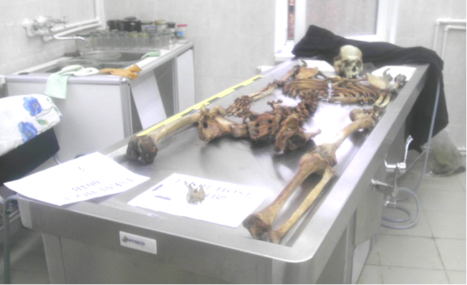
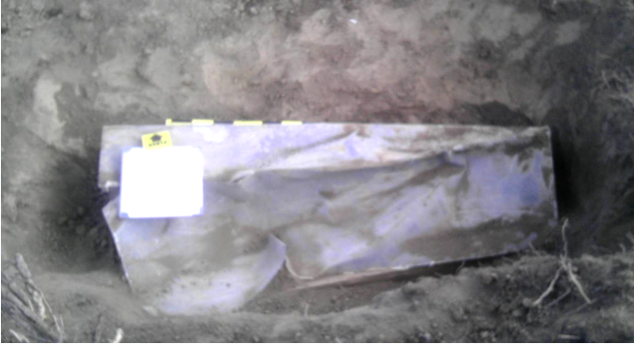
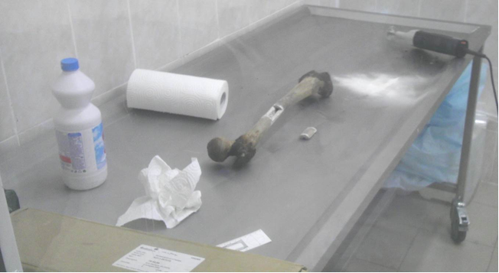
Полевые работы в РЮО

Slide 20
Исраилов Муса Махмаевич, пропал без вести в декабре 1994 г.

Slide 21
Заседание Совета при Президенте РФ по правам человека 04.09.2013 г.
4 сентября 2013 года в Москве состоялось заседание Совета при Президенте РФ по правам человека. От ММГЛ Президенту Российской Федерации В.В.Путину лично был передан документ с описанием существующих проблем и предложениями по их решению в области розыска пропавших без вести на Северном Кавказе.

Slide 22
Поручение Президента РФ № Пр.-2089 от 04 09 2013 года (идет рассылка)

